Slide 1
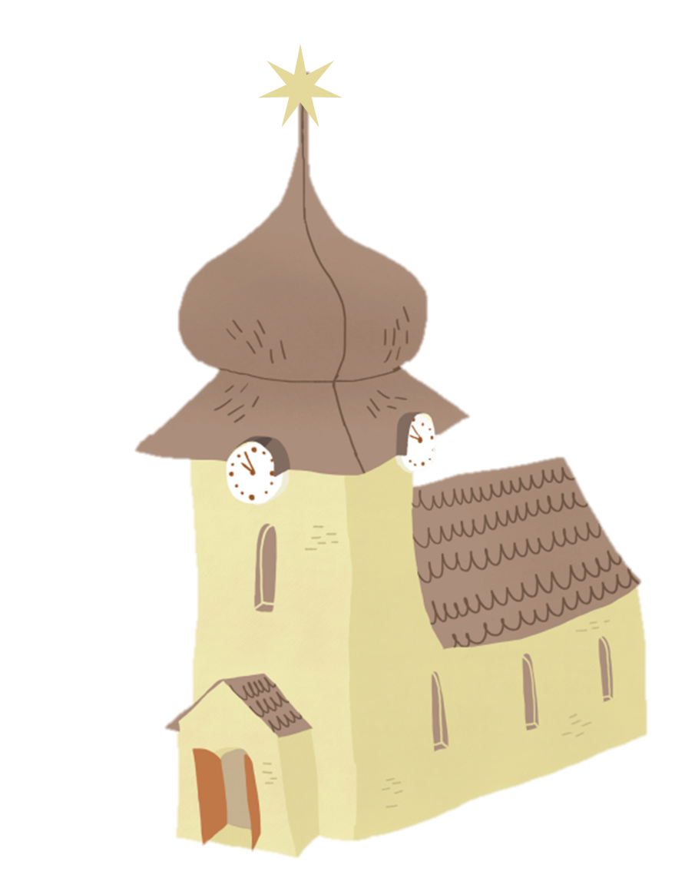

Nyári hittanos gyermekhét – Isten házában Képek, feladatok, kézműves ötletek
Pluhár Gáborné Szűcs Enikő
RPI Katechetikai szakértő pluharne.eniko@reformatus.hu
Tel.: 06-30-106-2945

Slide 2
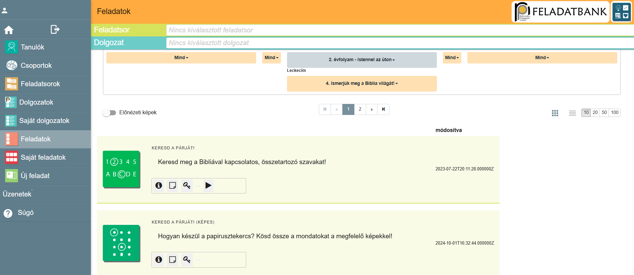
RPI - Digitális feladatbank

Slide 3
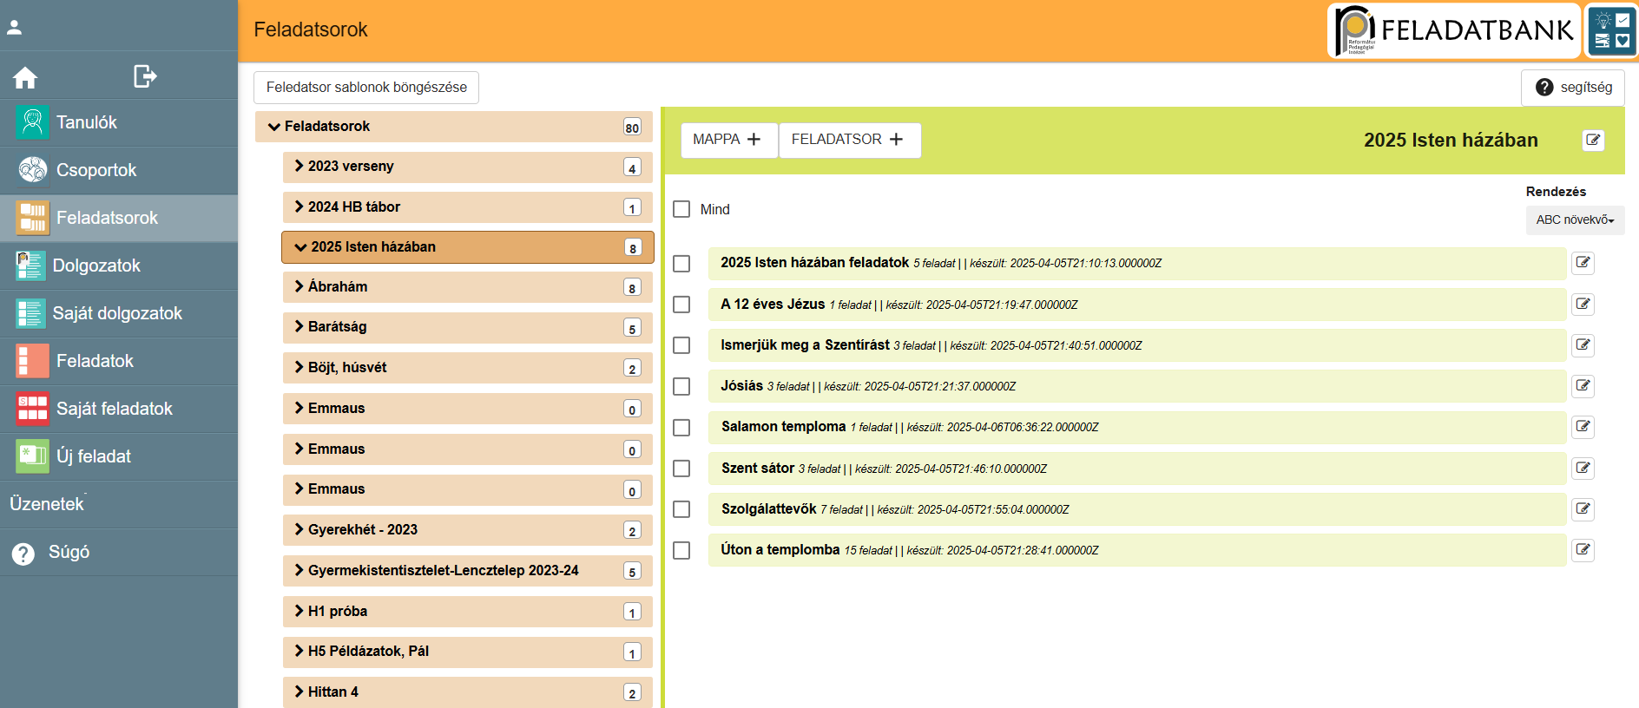

Slide 4
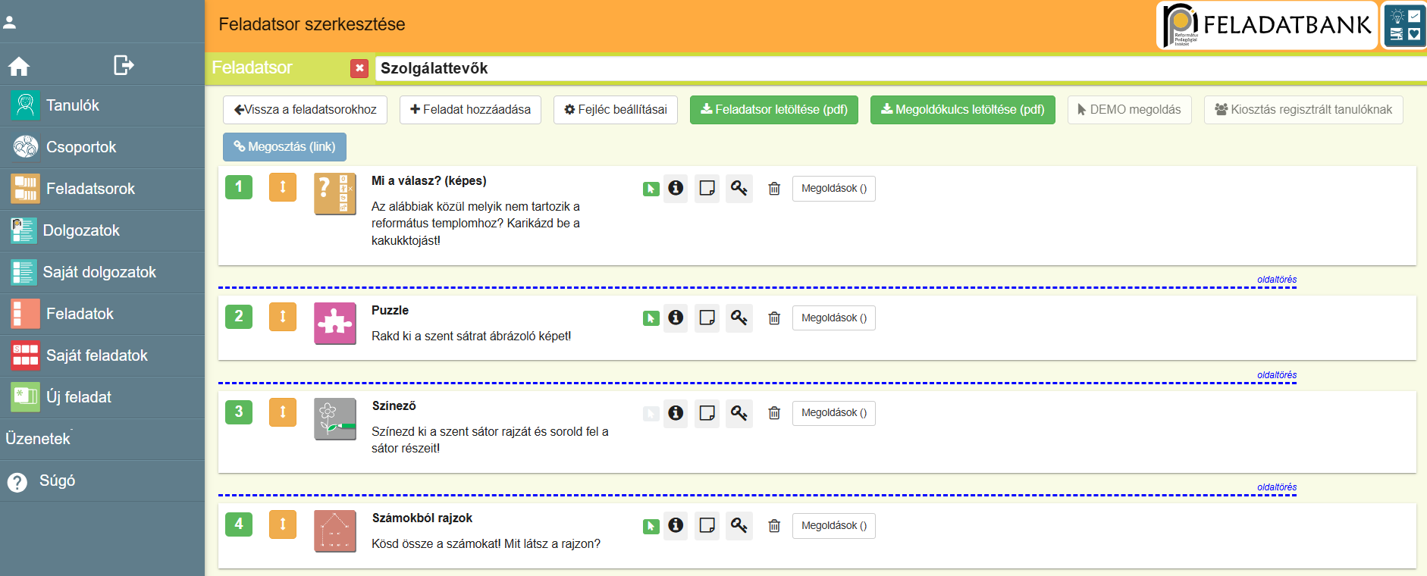

Slide 5
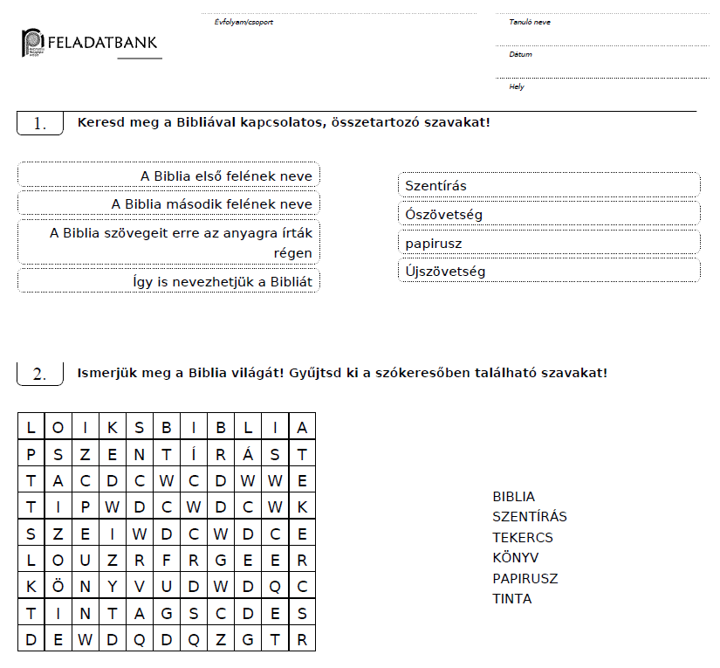

Slide 6
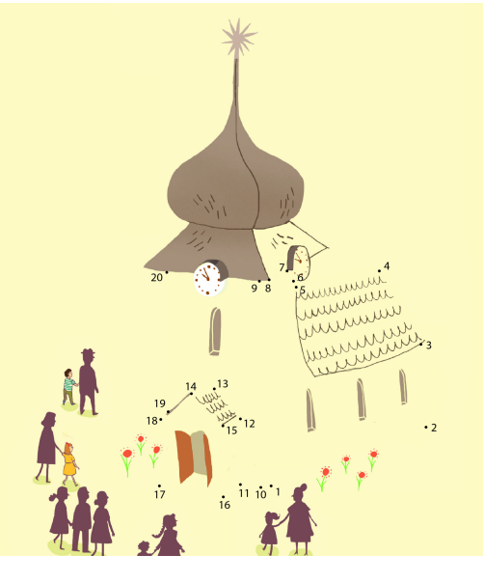

Slide 7
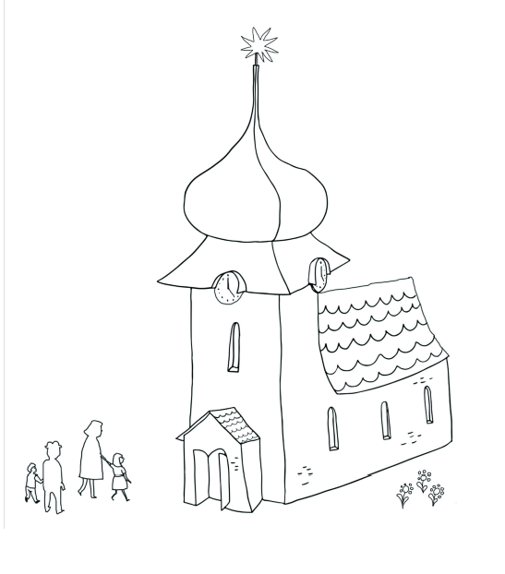

Slide 8
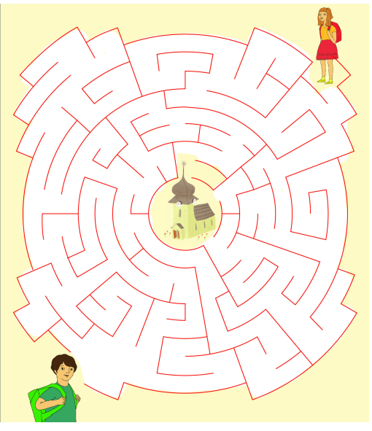

Slide 9
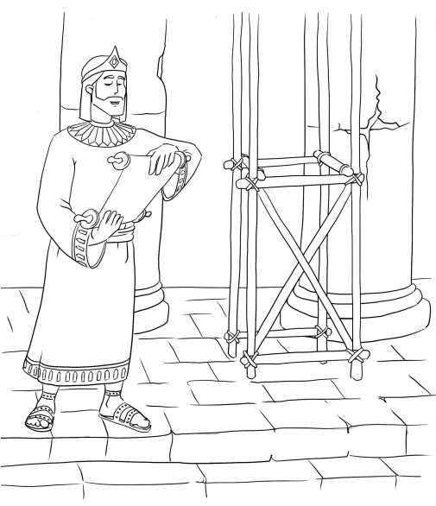

Slide 10
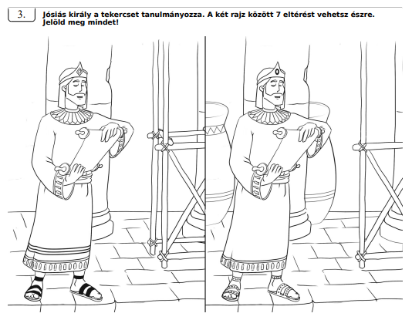

Slide 11
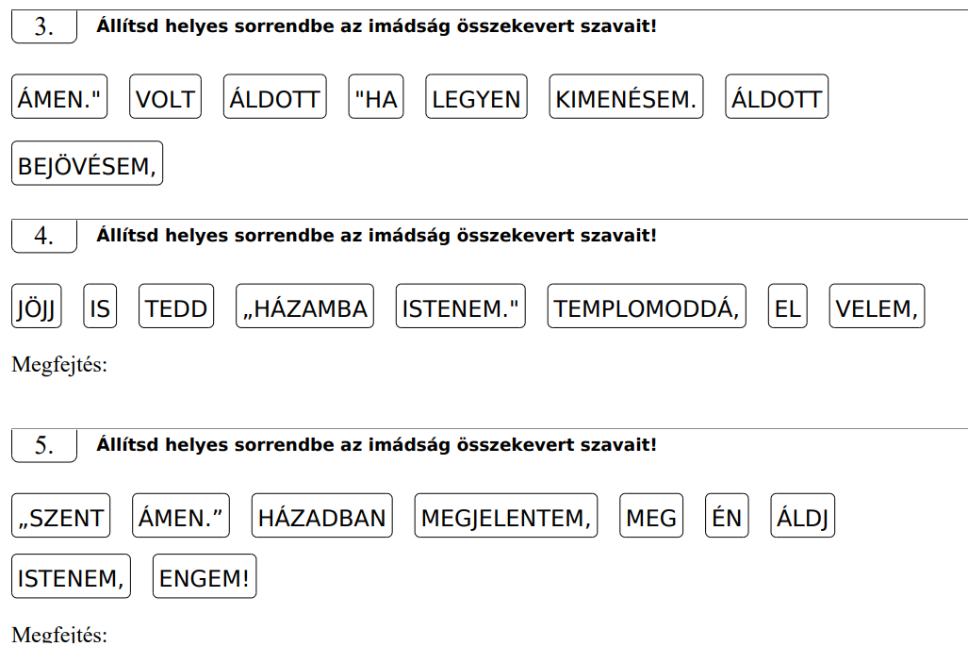

Slide 12
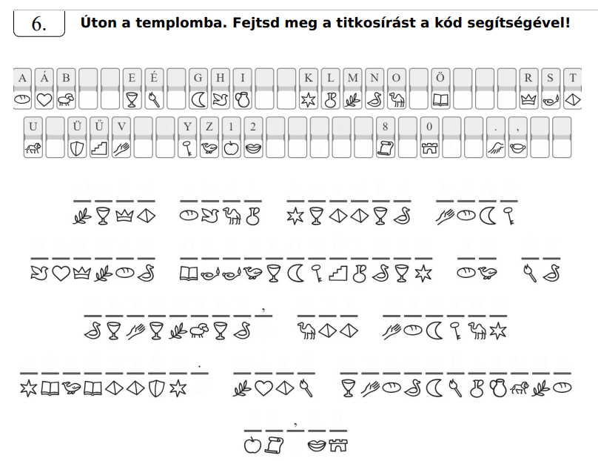

Slide 13
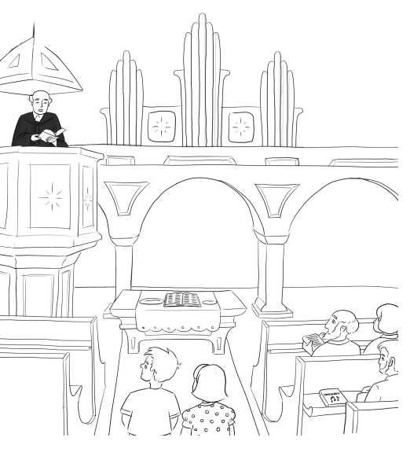

Slide 14
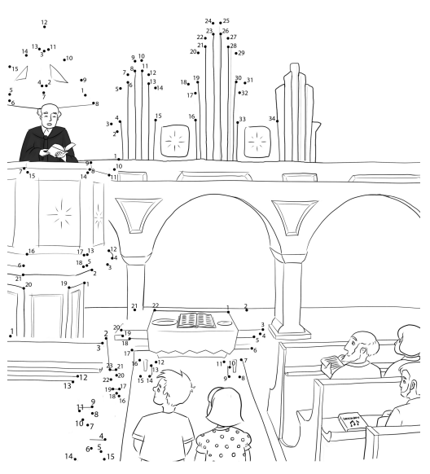

Slide 15
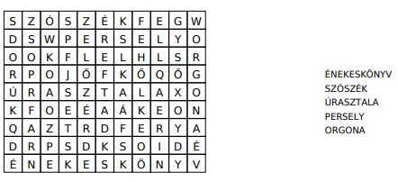

Slide 16
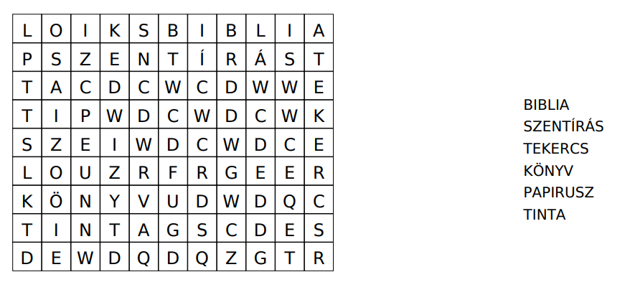

Slide 17
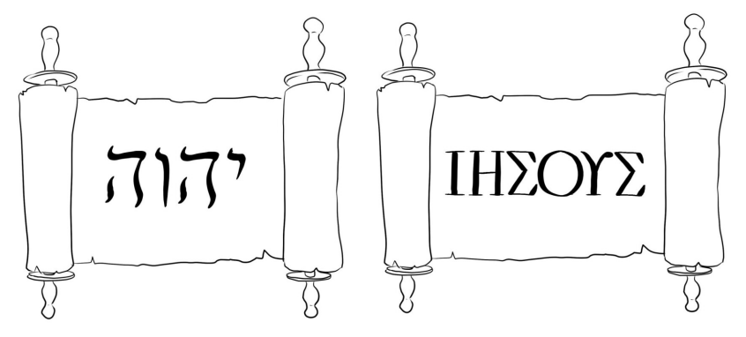

Slide 18
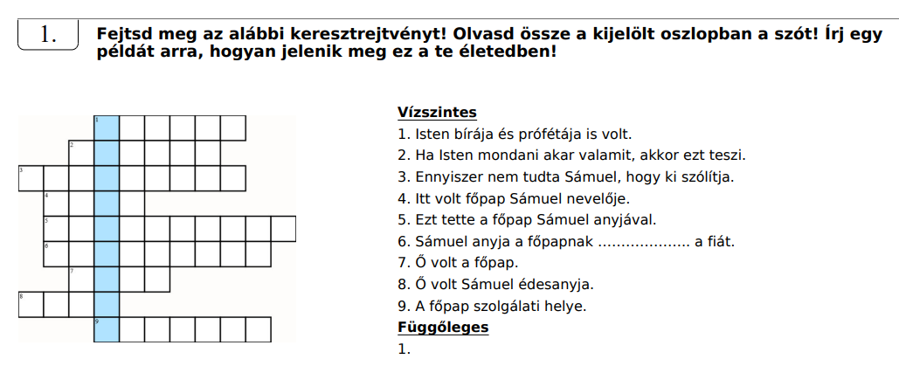

Slide 19
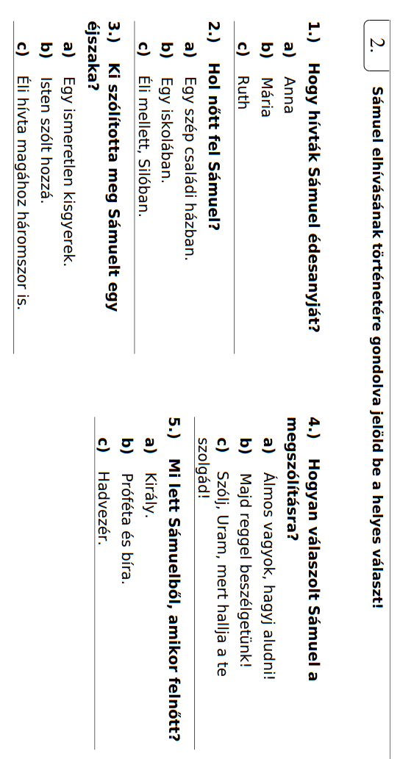

Slide 20
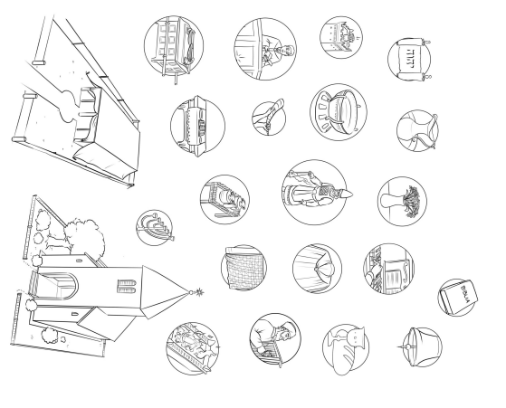

Slide 21
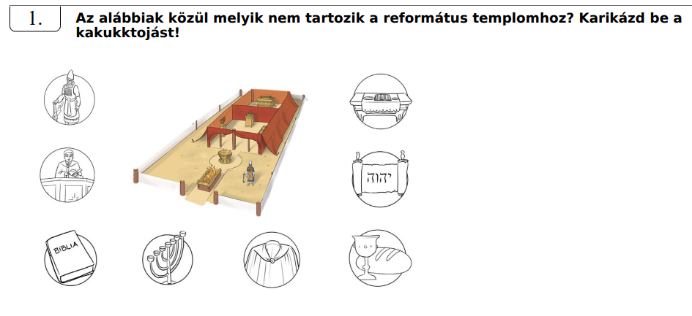

Slide 22
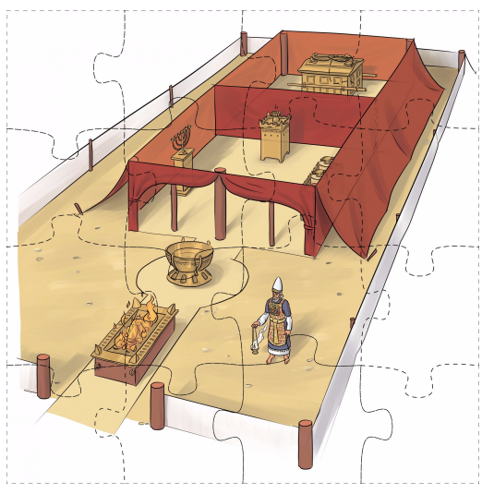

Slide 23
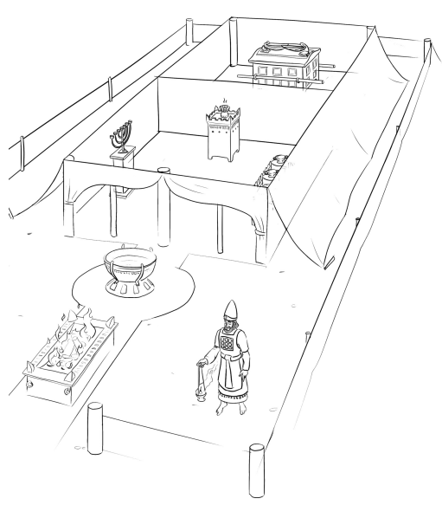

Slide 24
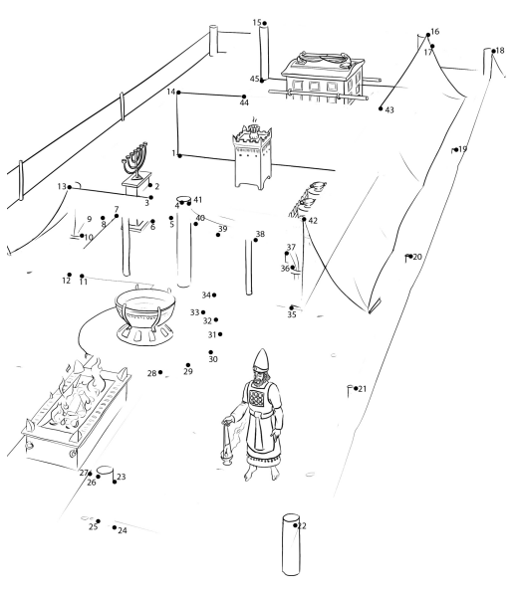

Slide 25
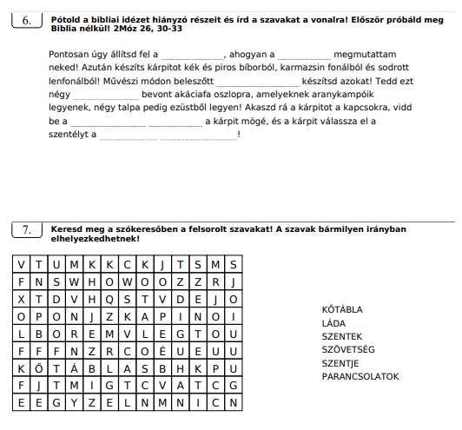

Slide 26
Hittanos kincsestár
Motivációs kártyák
Matricák
Segítő kérdések a Biblia olvasásához
Segítő kérdések az istentiszteleten tapasztaltak átgondolásához

Slide 27
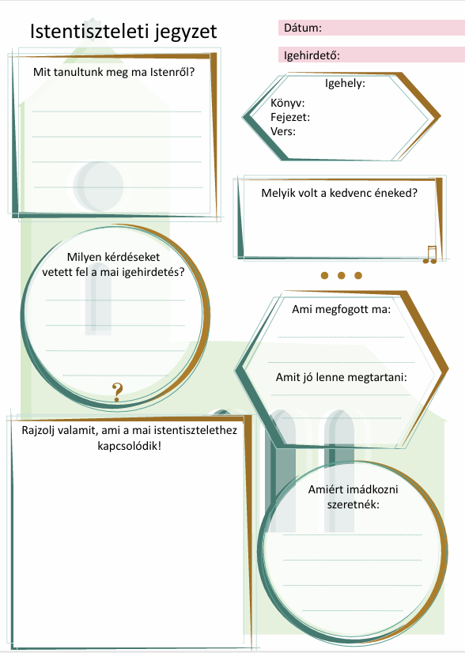

Slide 28
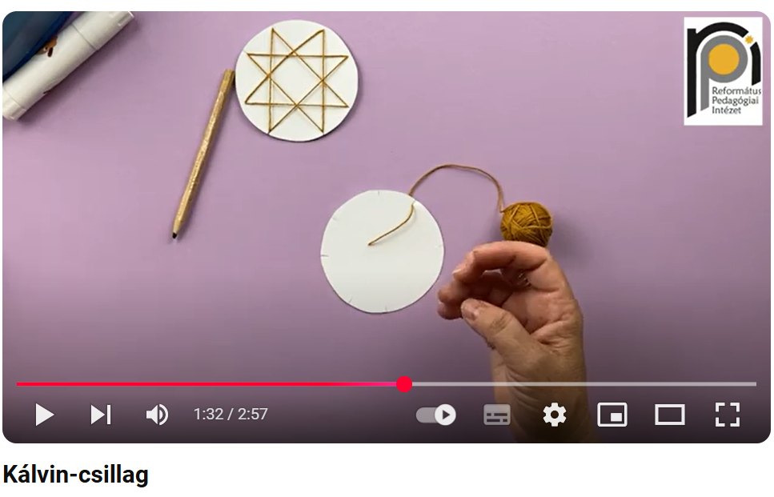
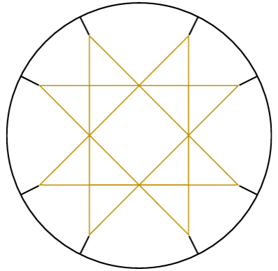
Sablonok a Katechetikai Műhely RPI nevű YouTube-csatornához
Kálvin csillag alap – színeséshez, fonállal, varráshoz…
You tube csatorna – Katechetikai Műhely – Kálvin csillag

Slide 29
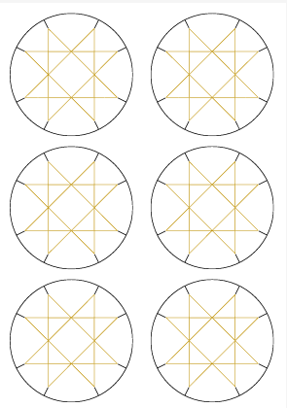

Slide 30
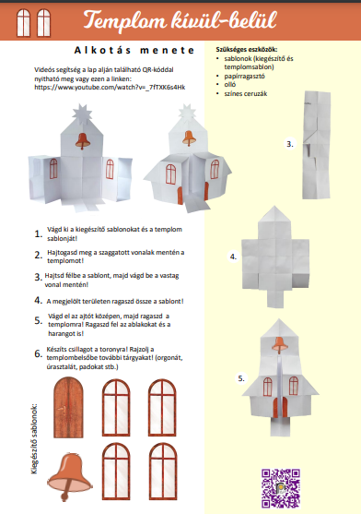
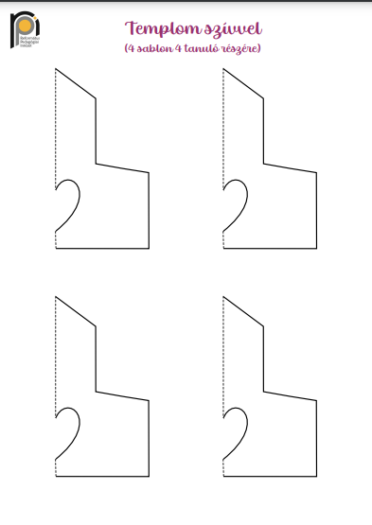
Templom szívvel, templom kívül-belül

Slide 31
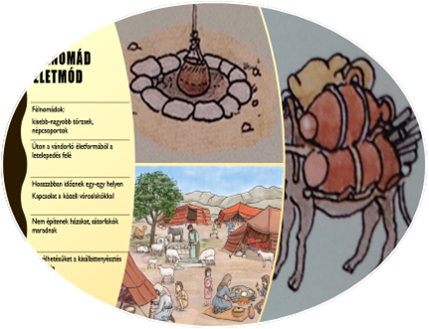

Óvodai háttéranyagok és feladatok mire jó egy ilyen anyag a hétköznapokban?
Kortörténeti háttér
Teológiai hangsúlyok kiemelése
Bátorító üzenetek
A bibliai történet szövegösszefüggésbe helyezése
Kérdések beszélgetéshez
Valláspedagógiai kapcsolópontok a kisgyermekhez

Slide 32
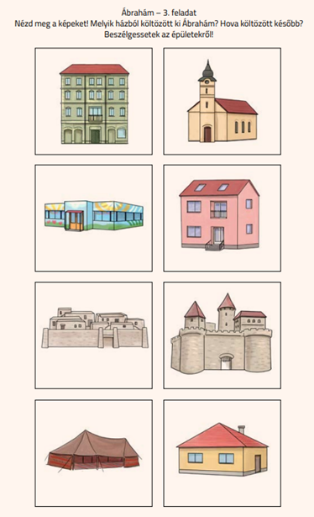
Egy téma több szempontú megközelítése
Többféle feladattípus és nehézségi fok
Tematikus képek
Ötlet ráhangolódáshoz
A gyermek kezébe adható játék
Hazavihető ajándék

Slide 33
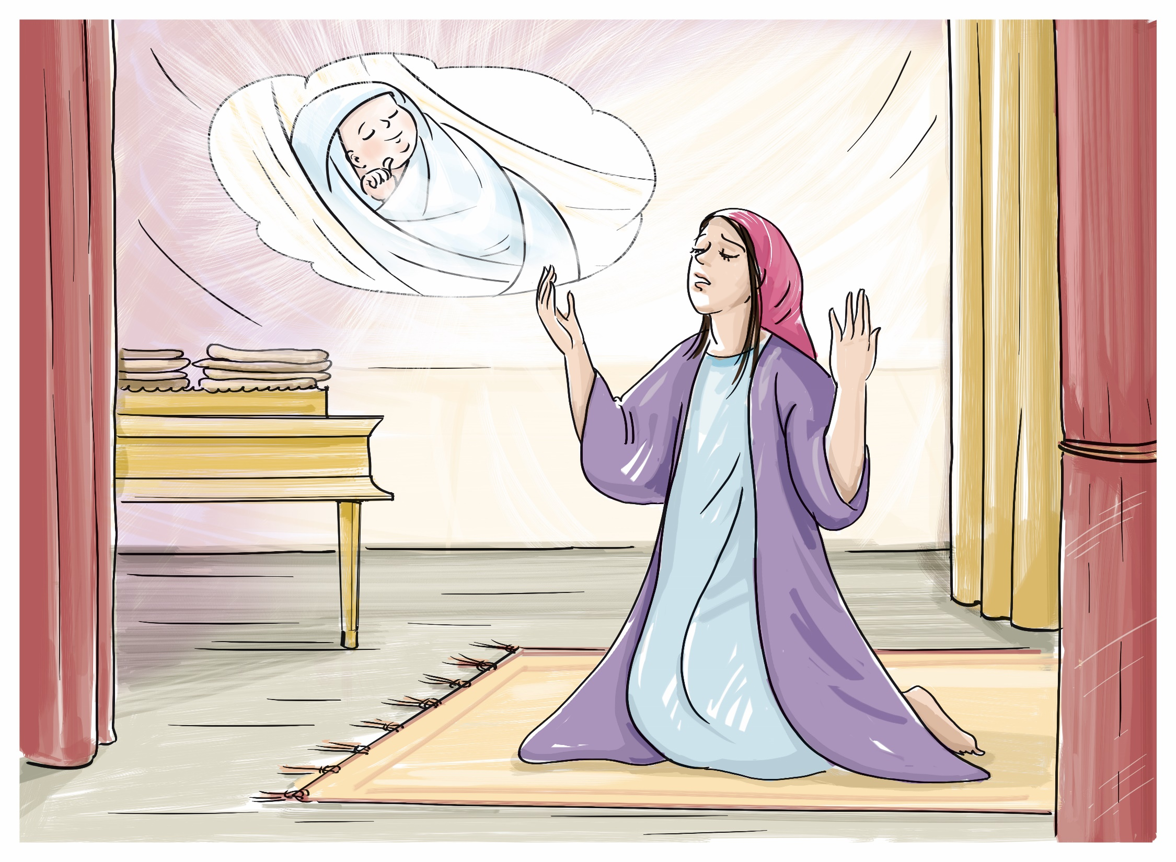

Slide 34
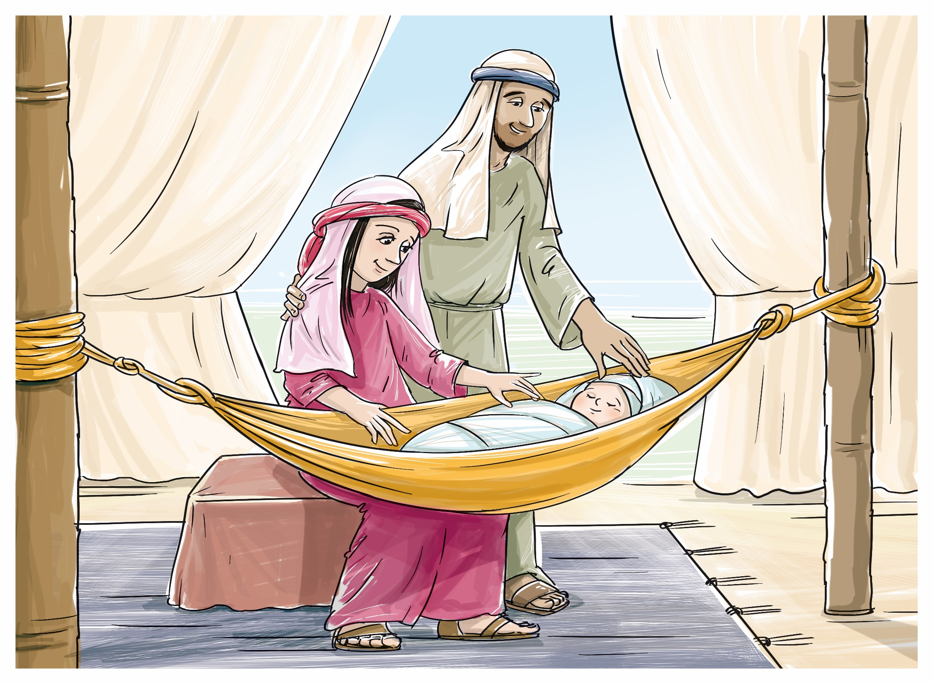

Slide 35
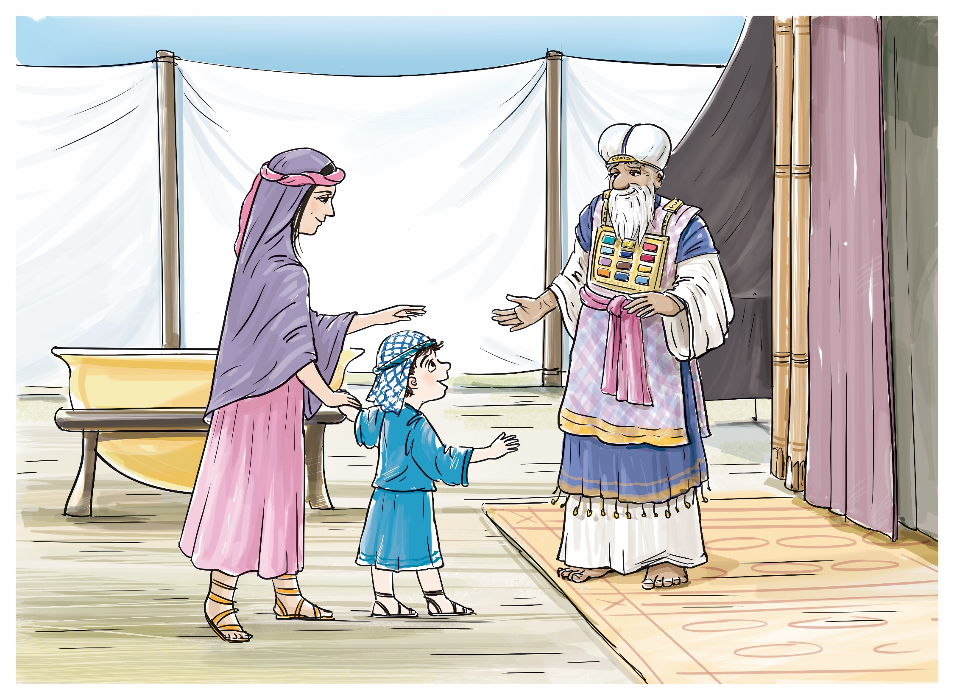

Slide 36
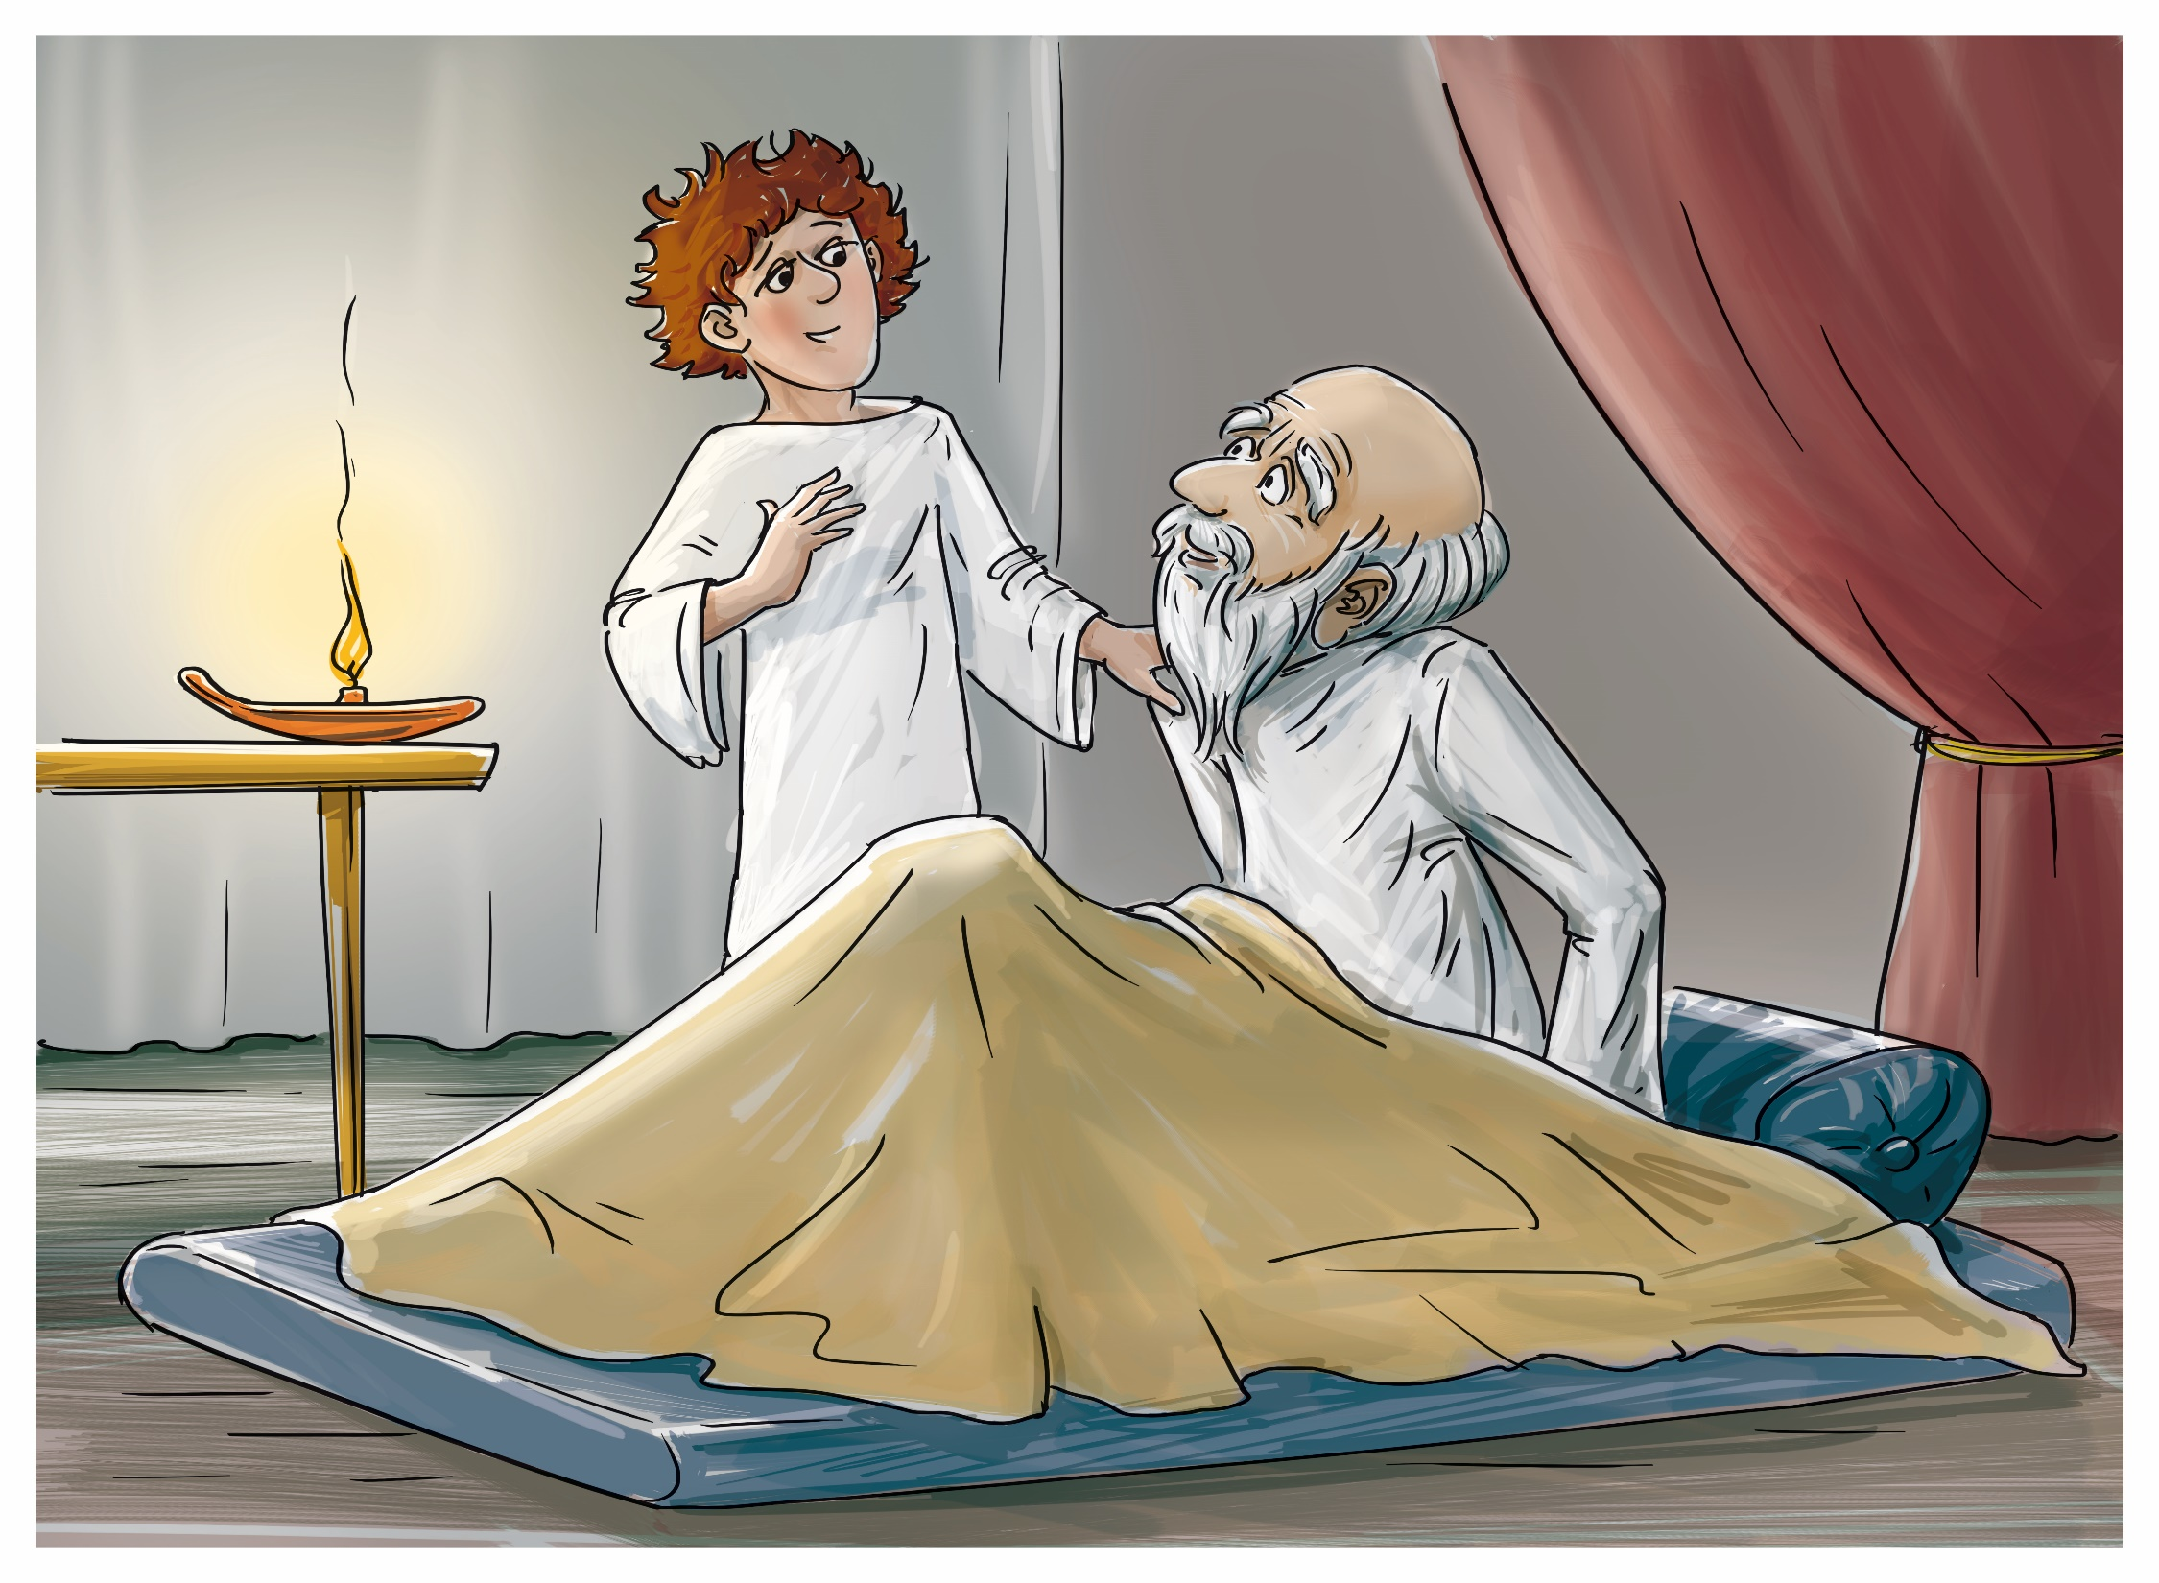

Slide 37
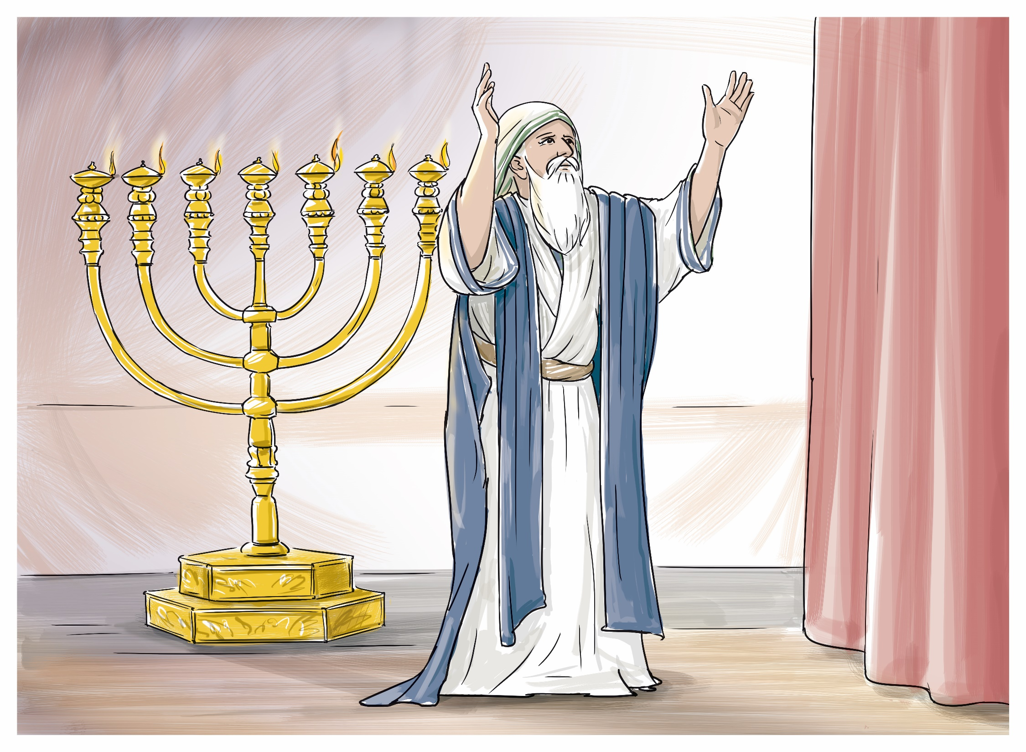

Slide 38
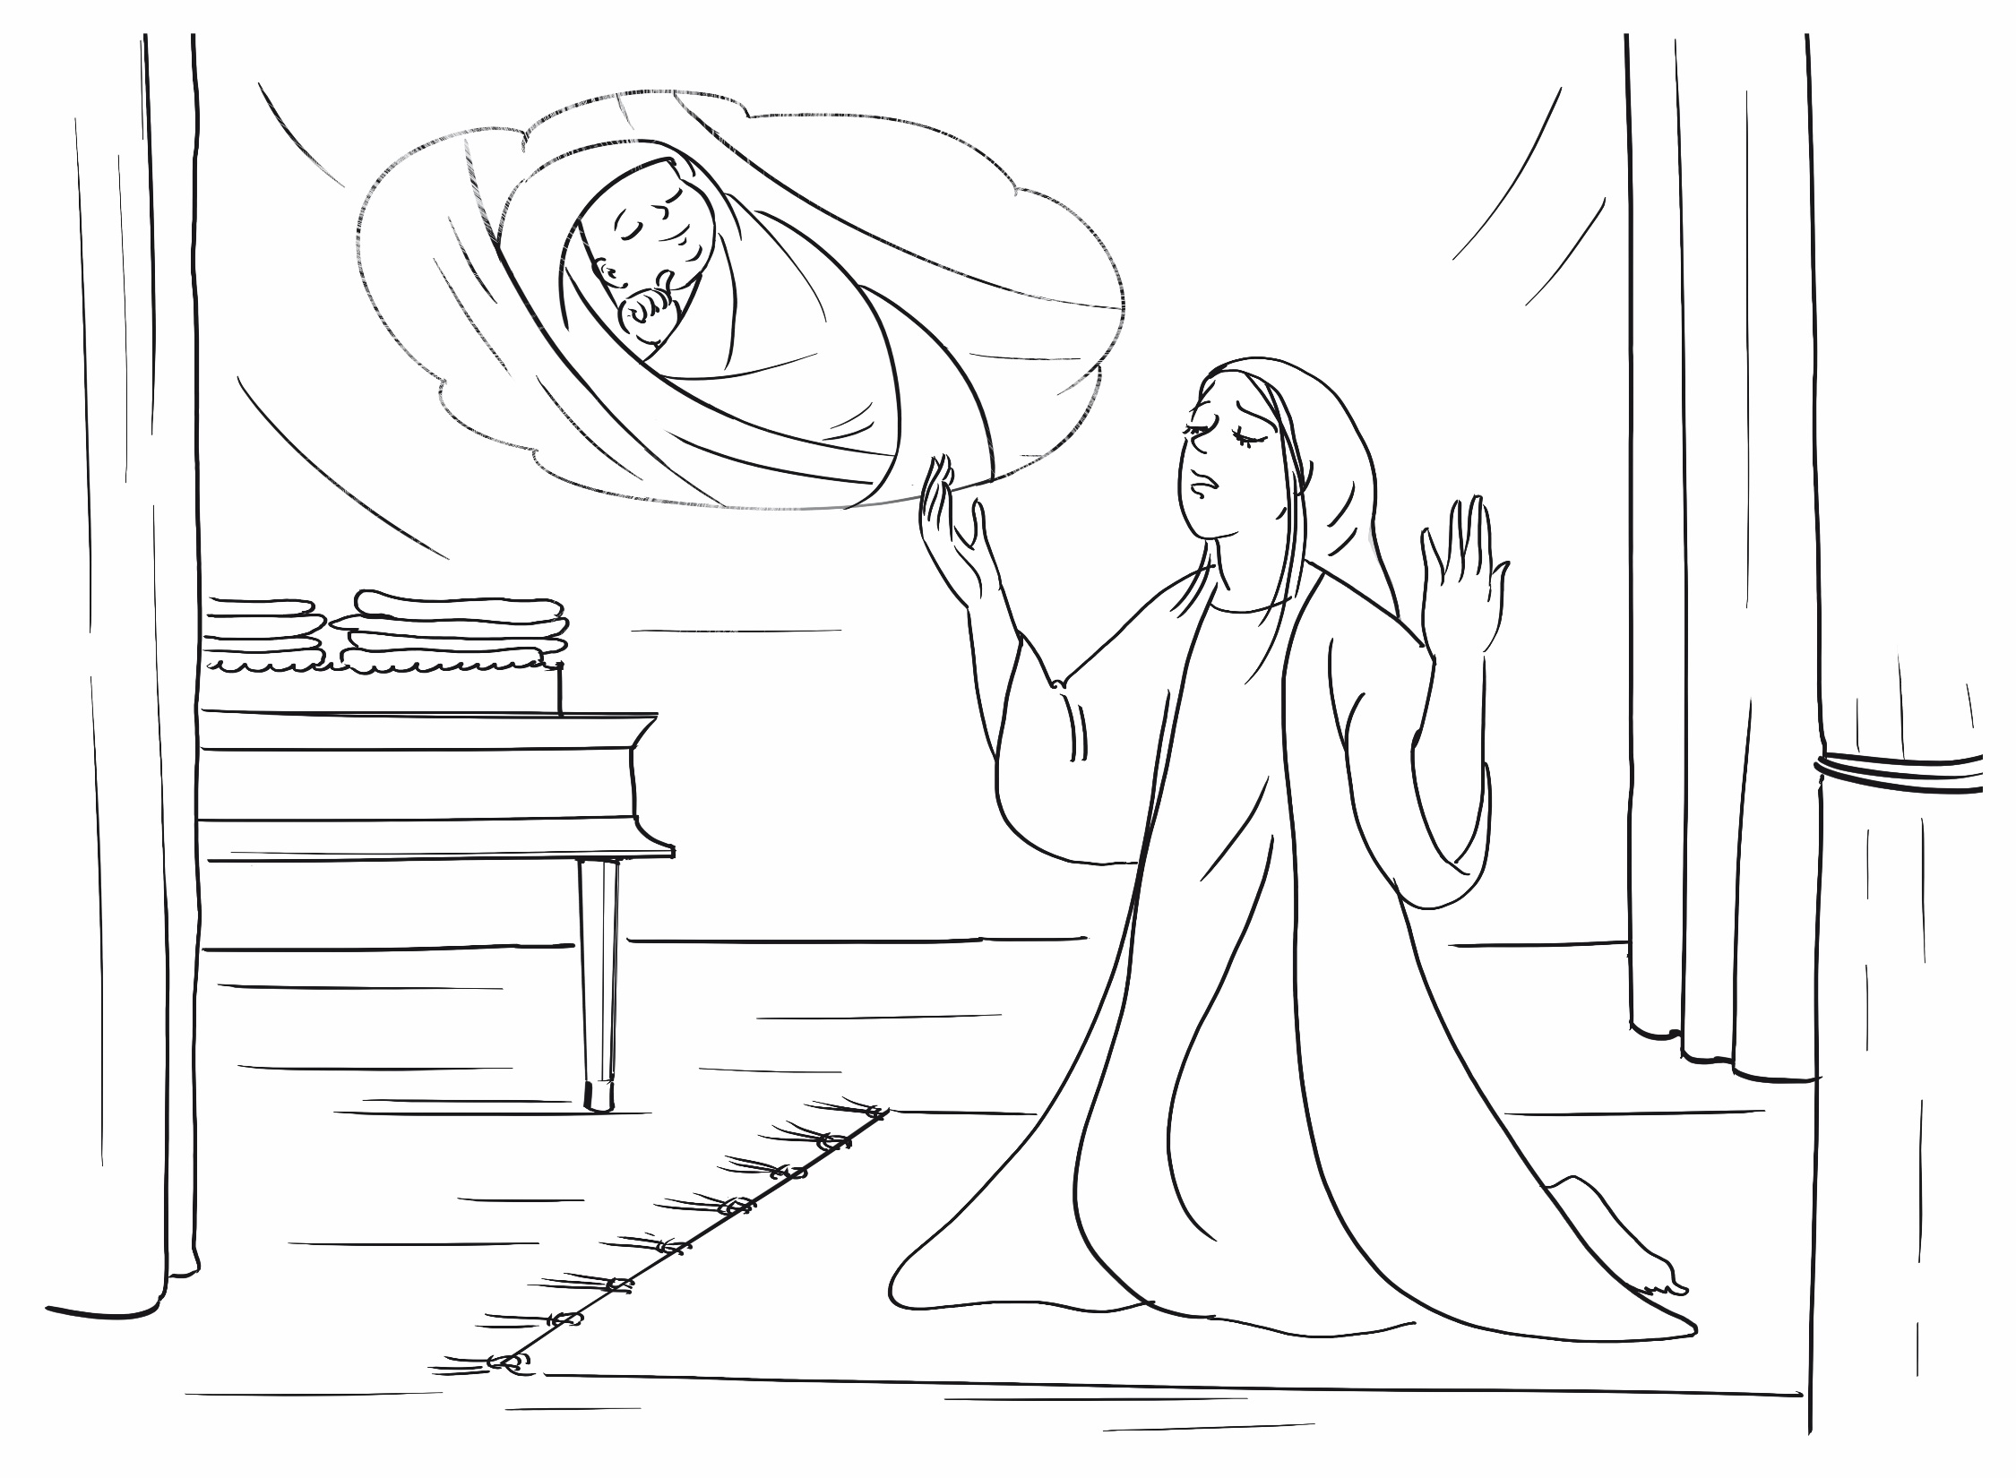

Slide 39
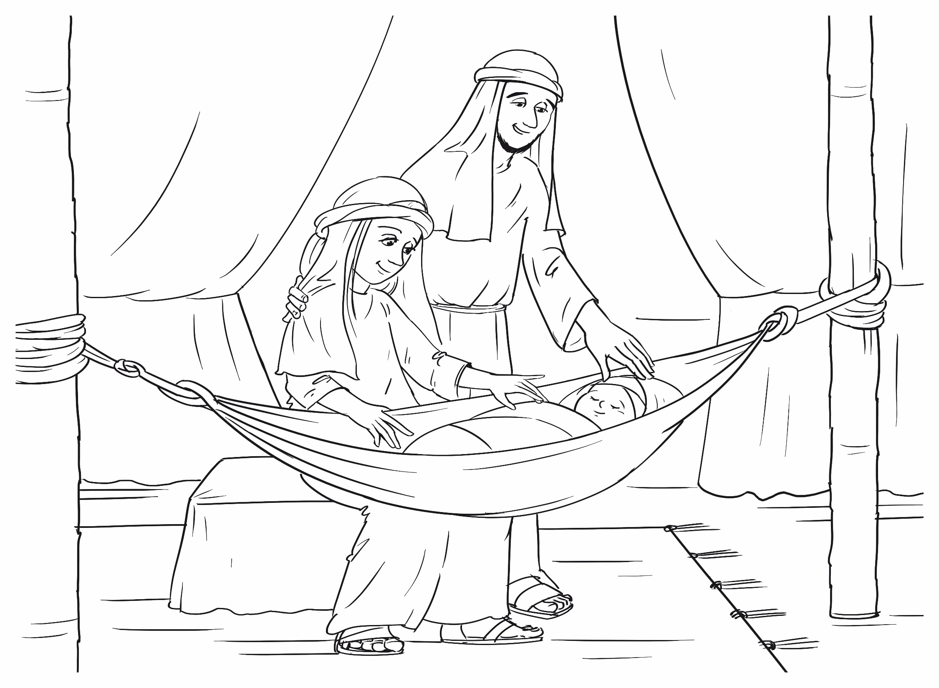

Slide 40
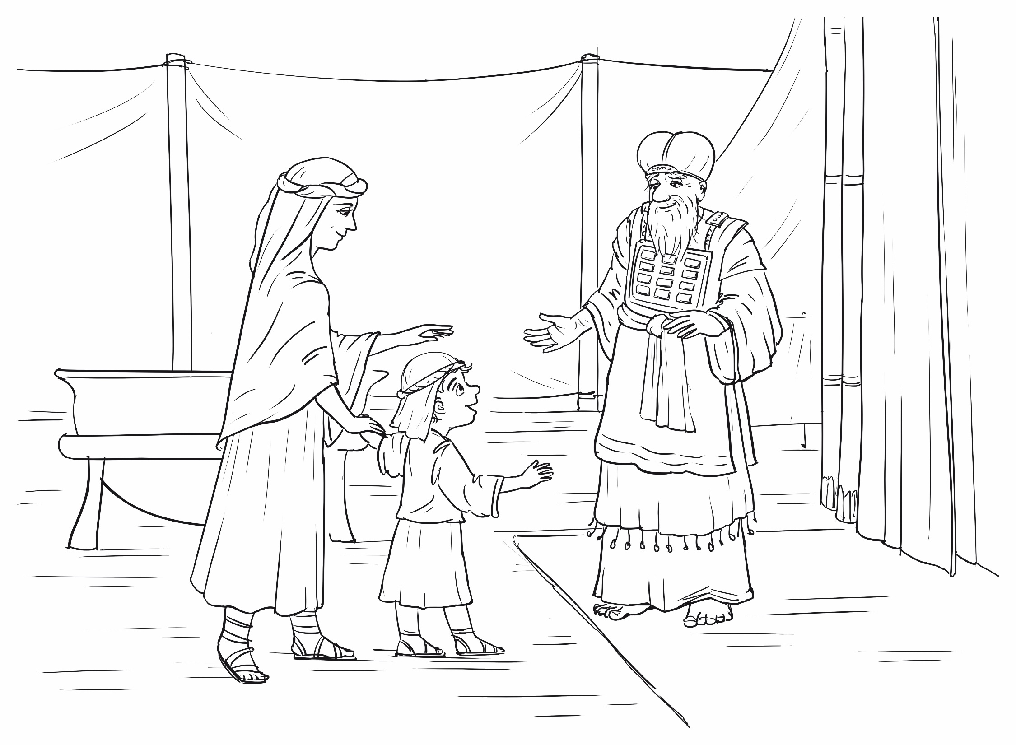

Slide 41
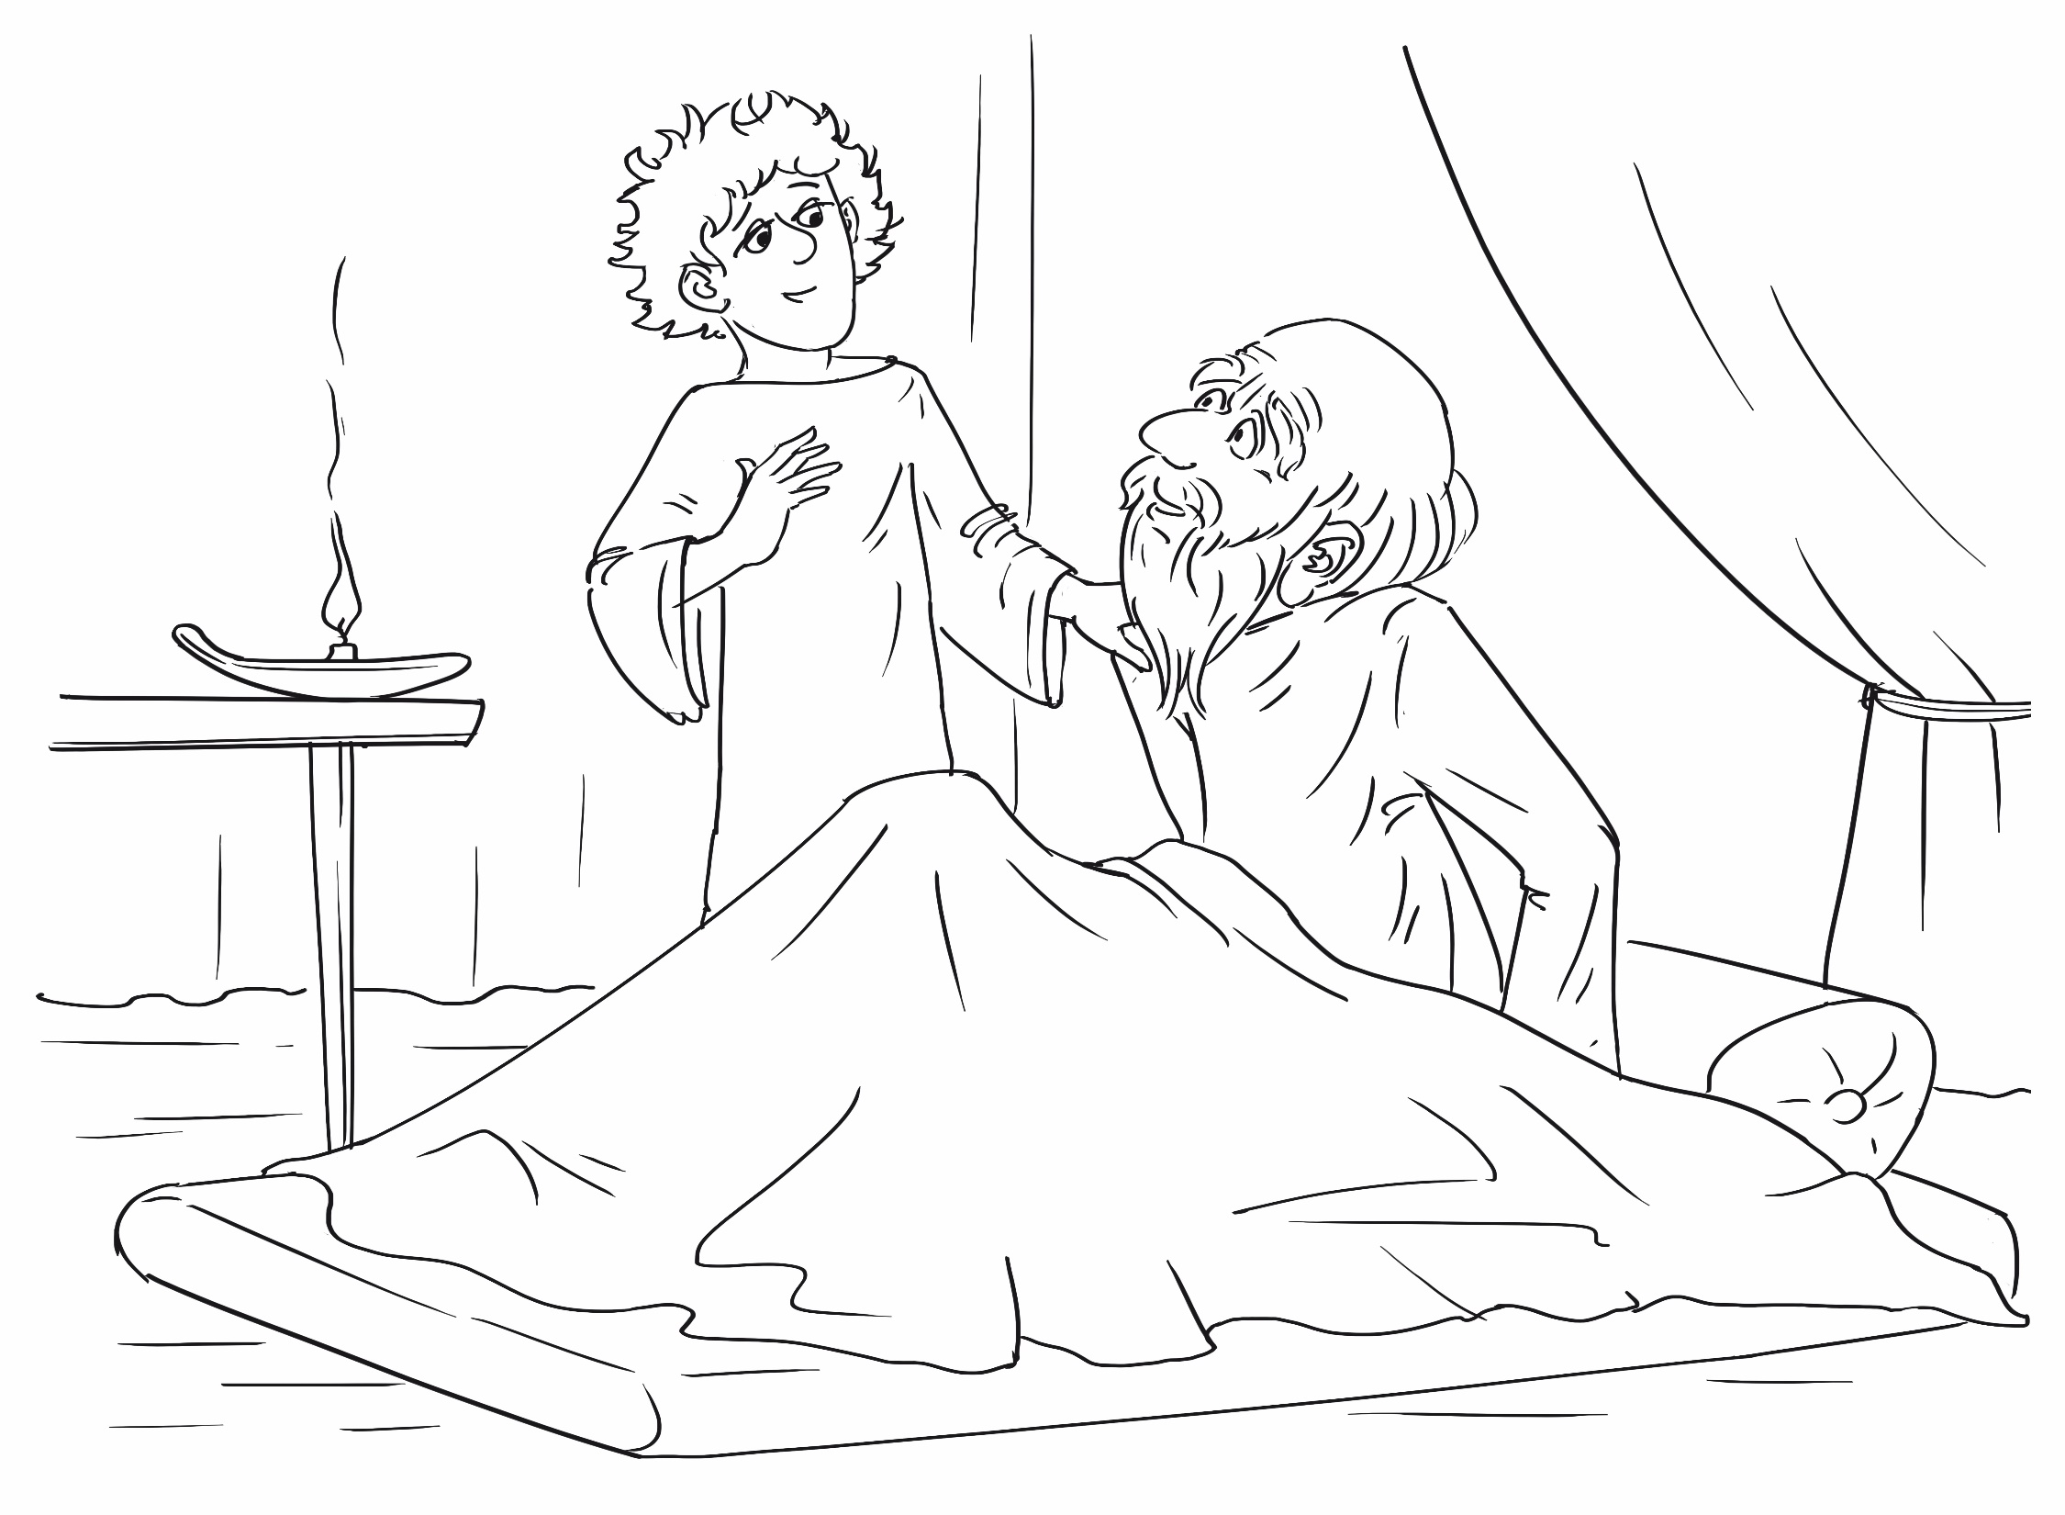

Slide 42
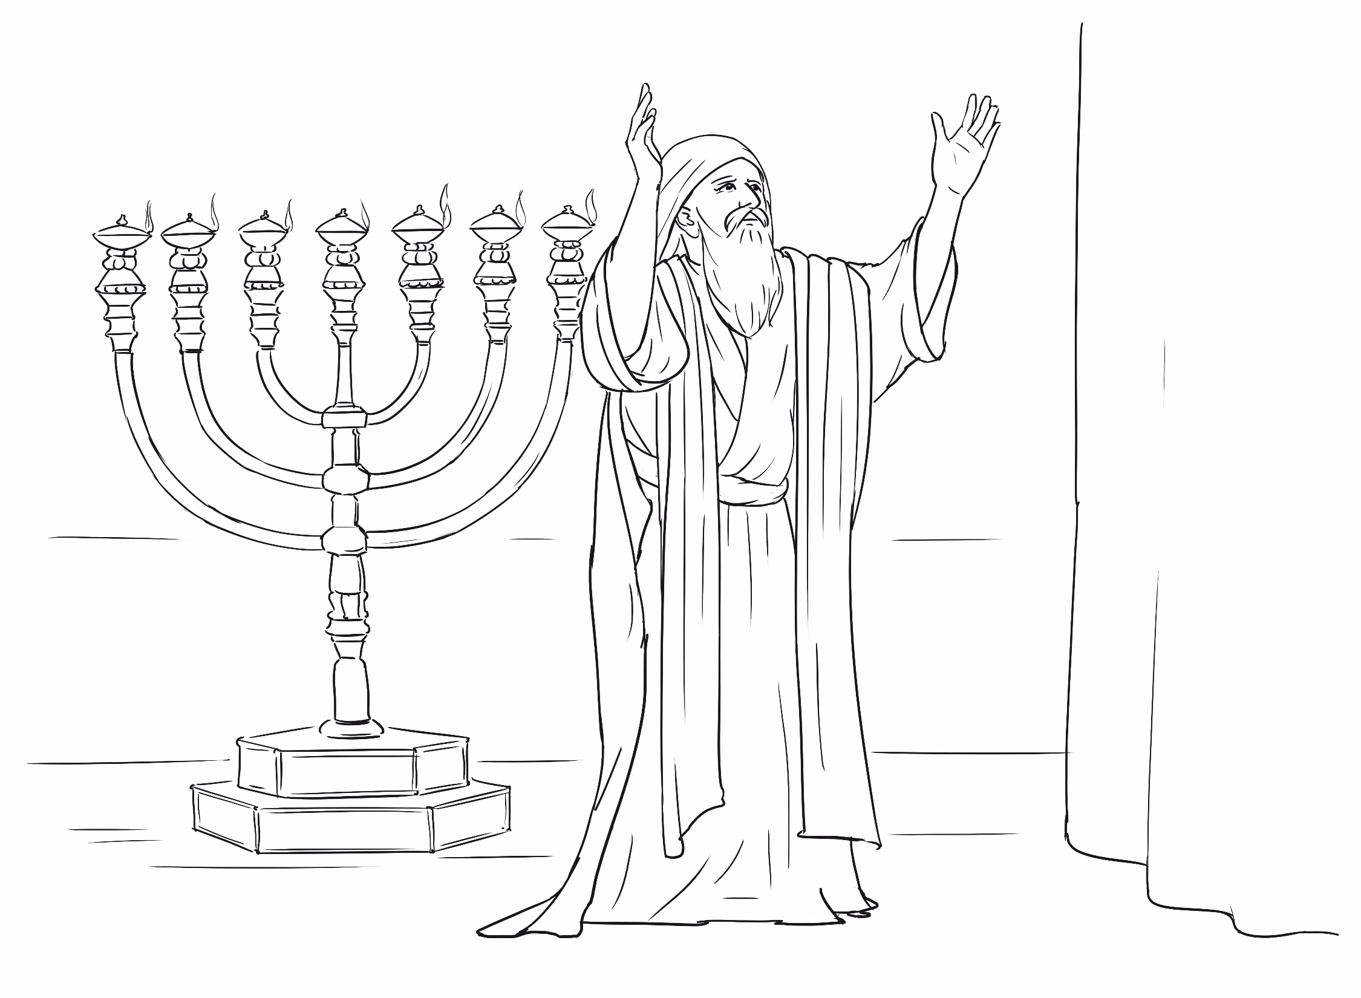

Slide 43
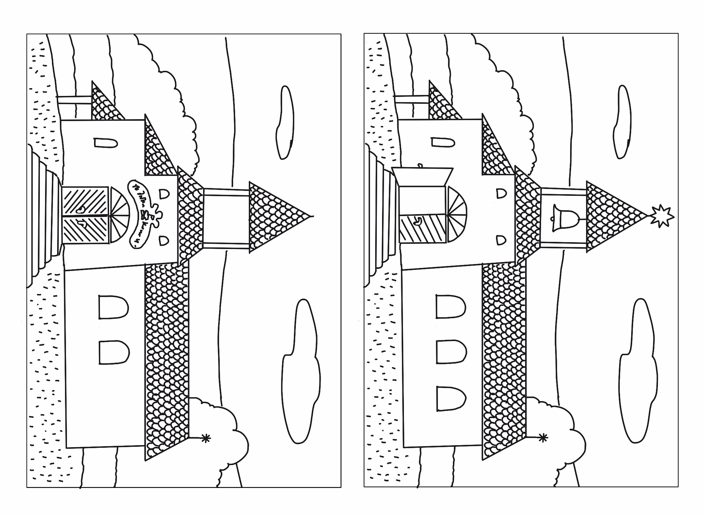

Slide 44
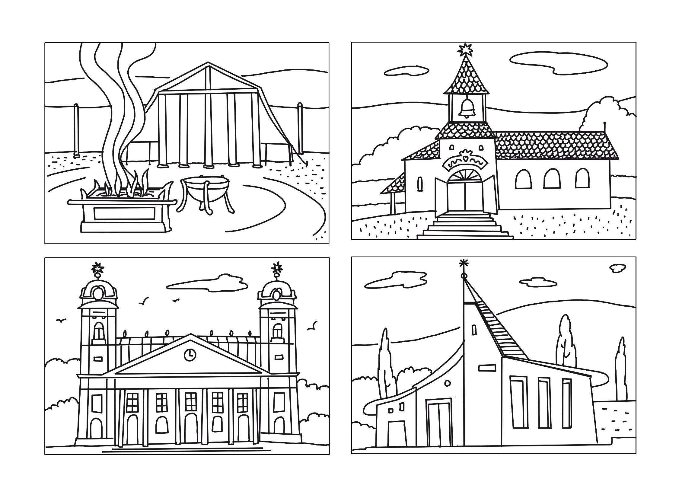

Slide 45
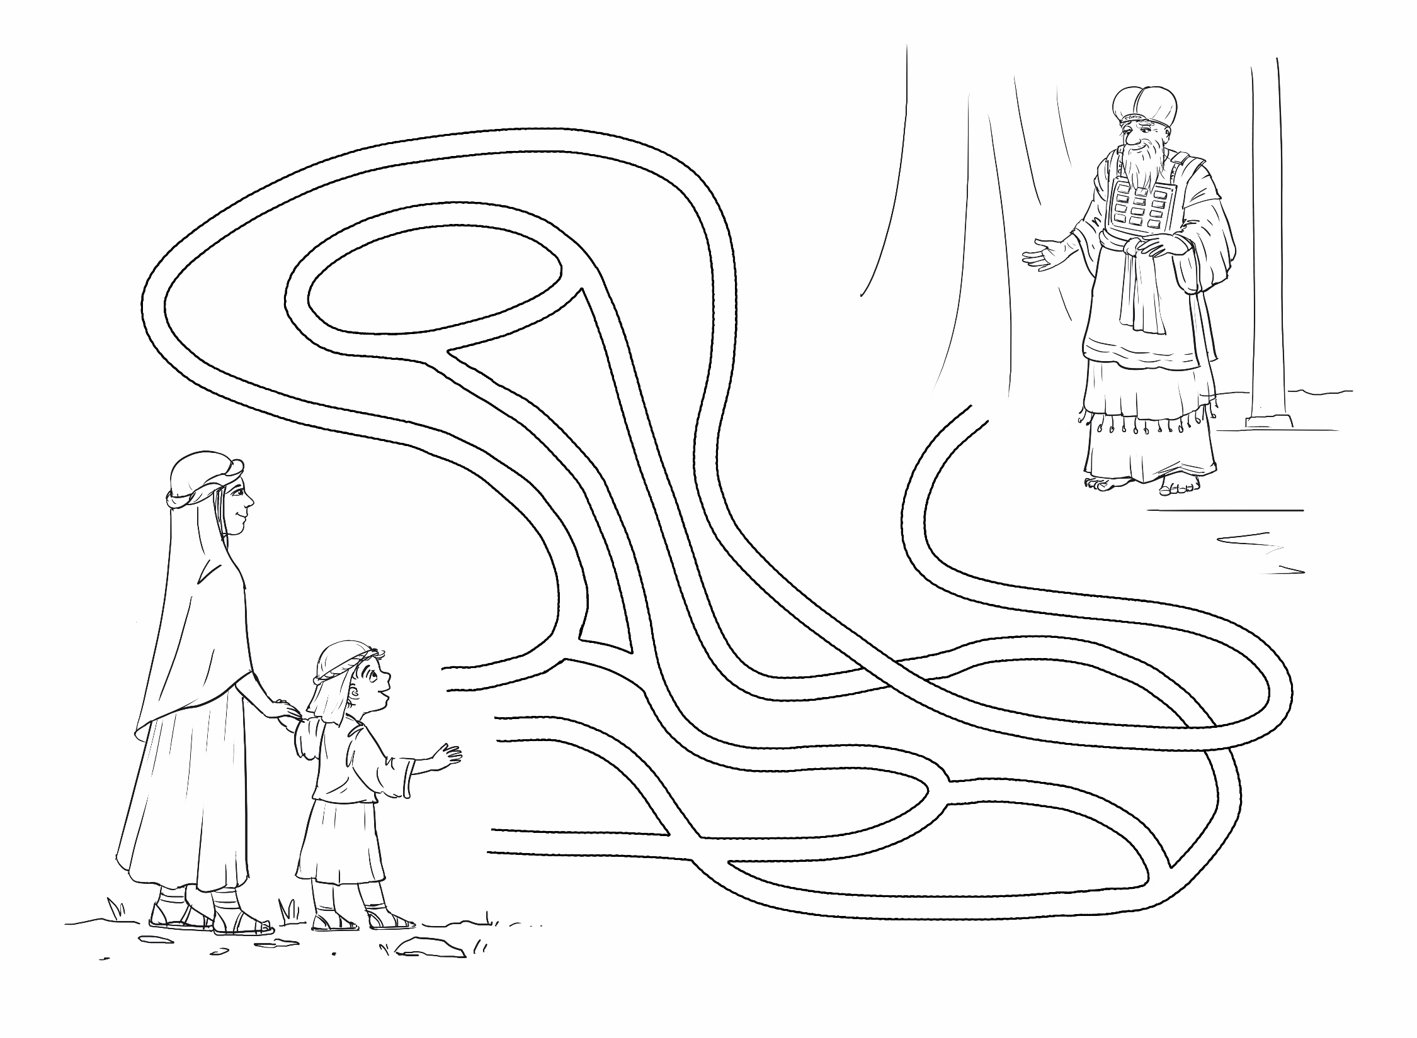

Slide 46
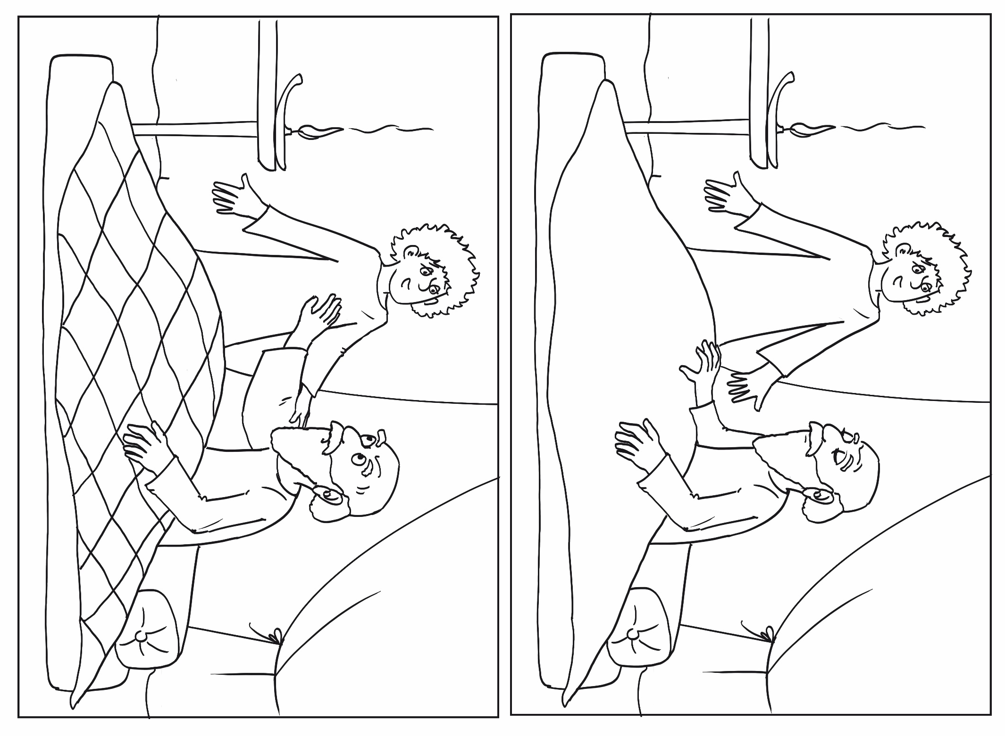

Slide 47
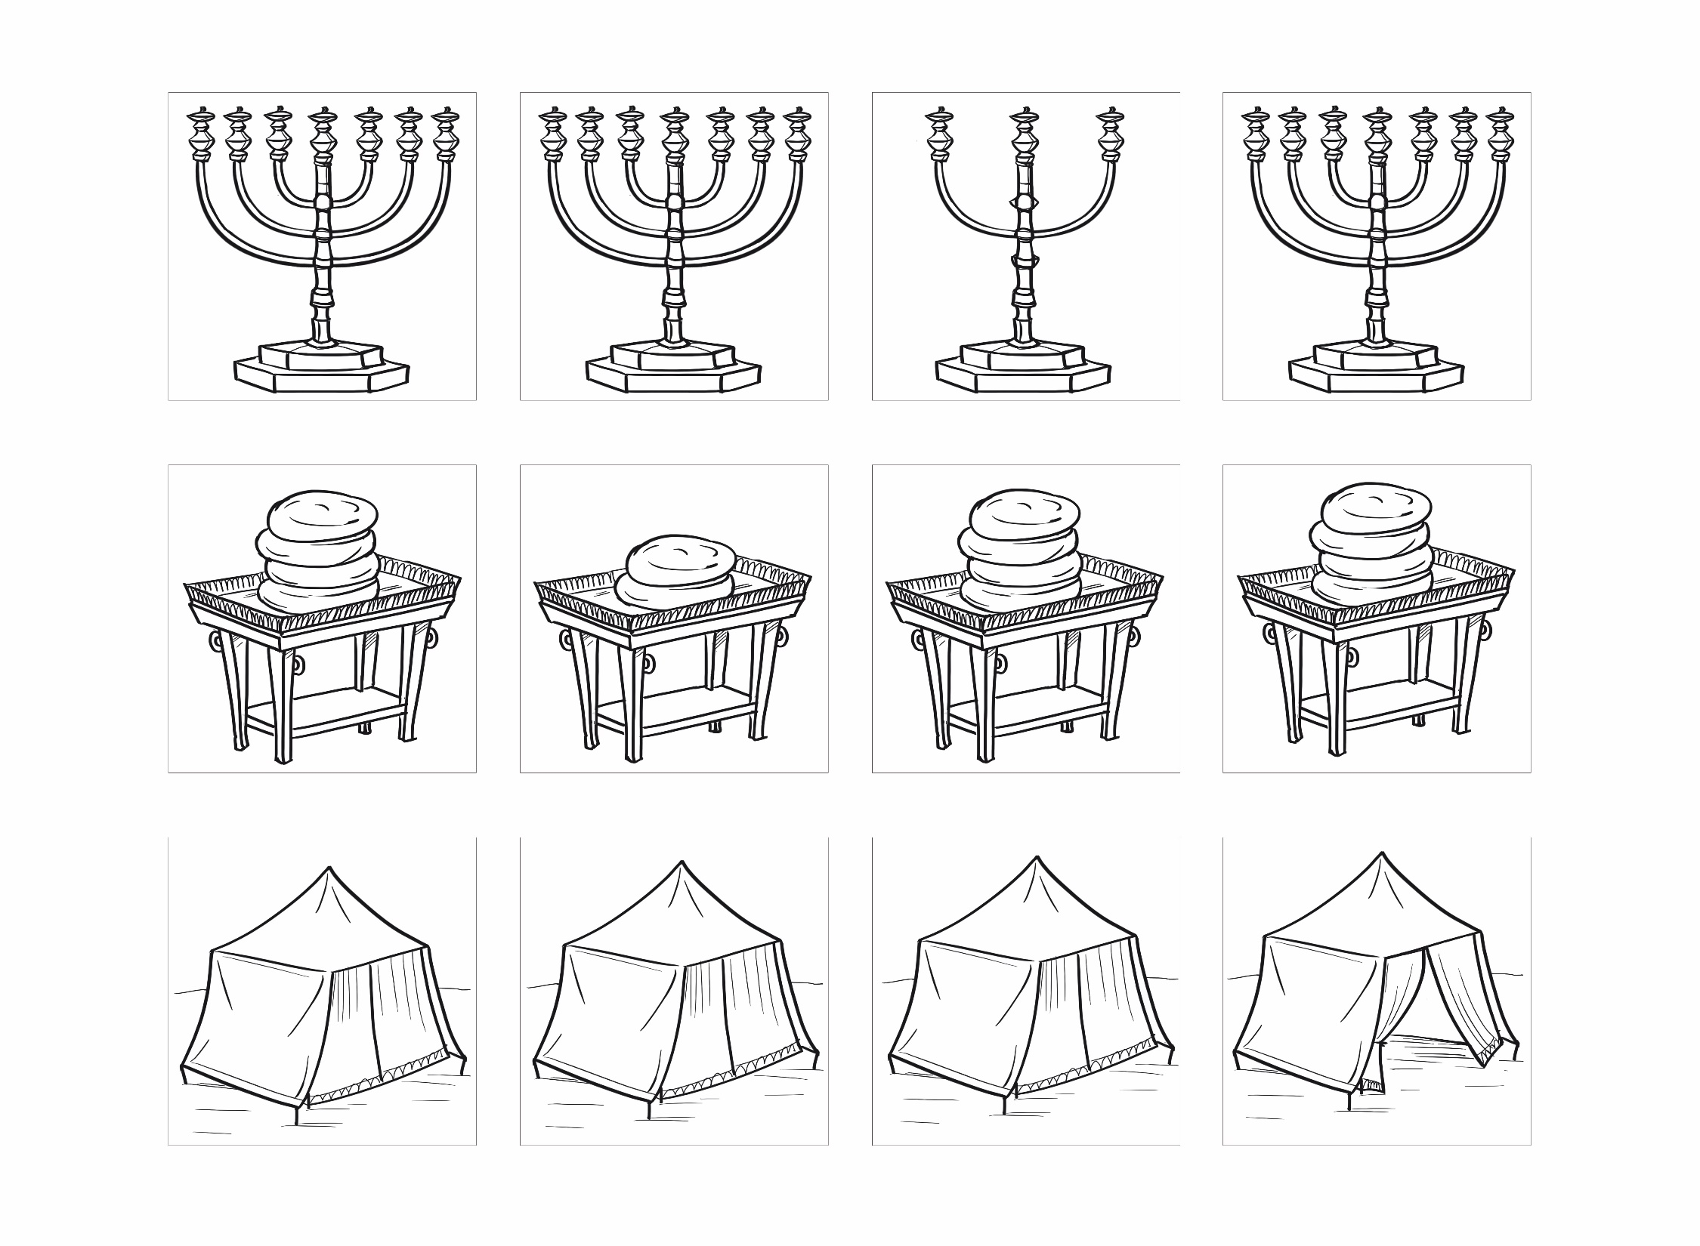

Slide 48
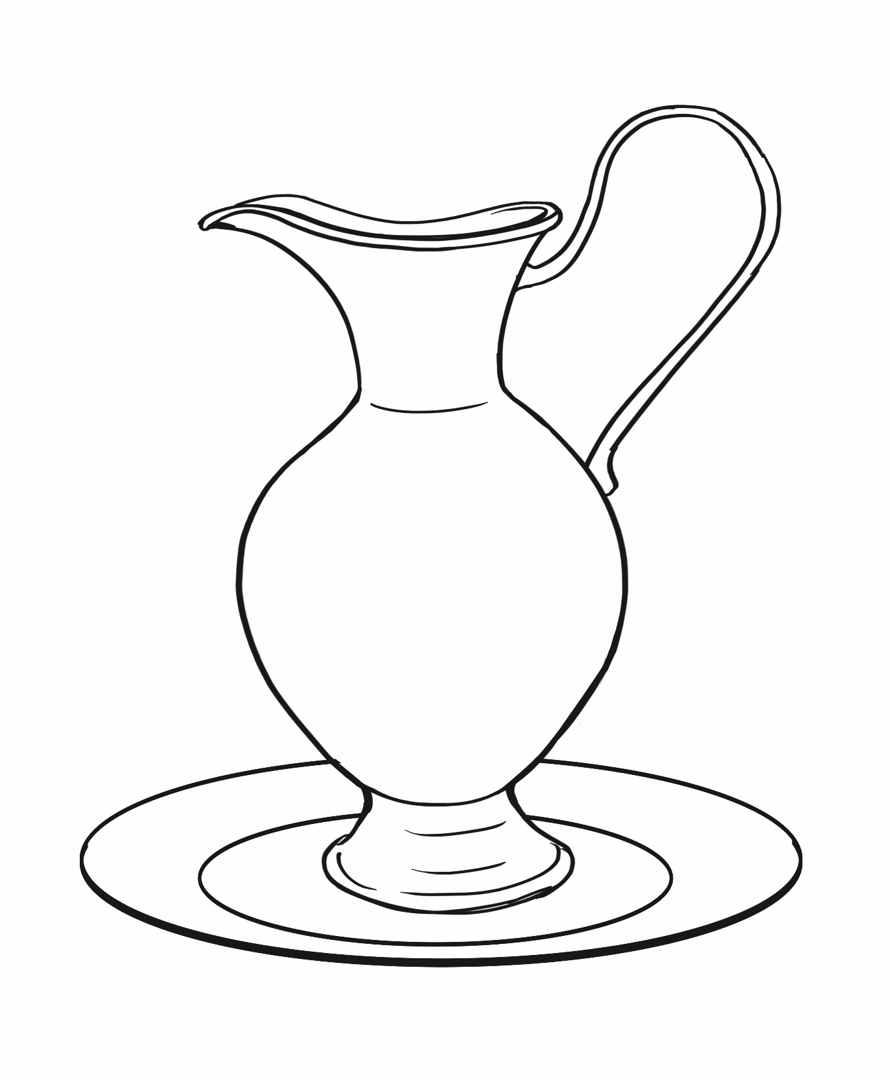

Slide 49
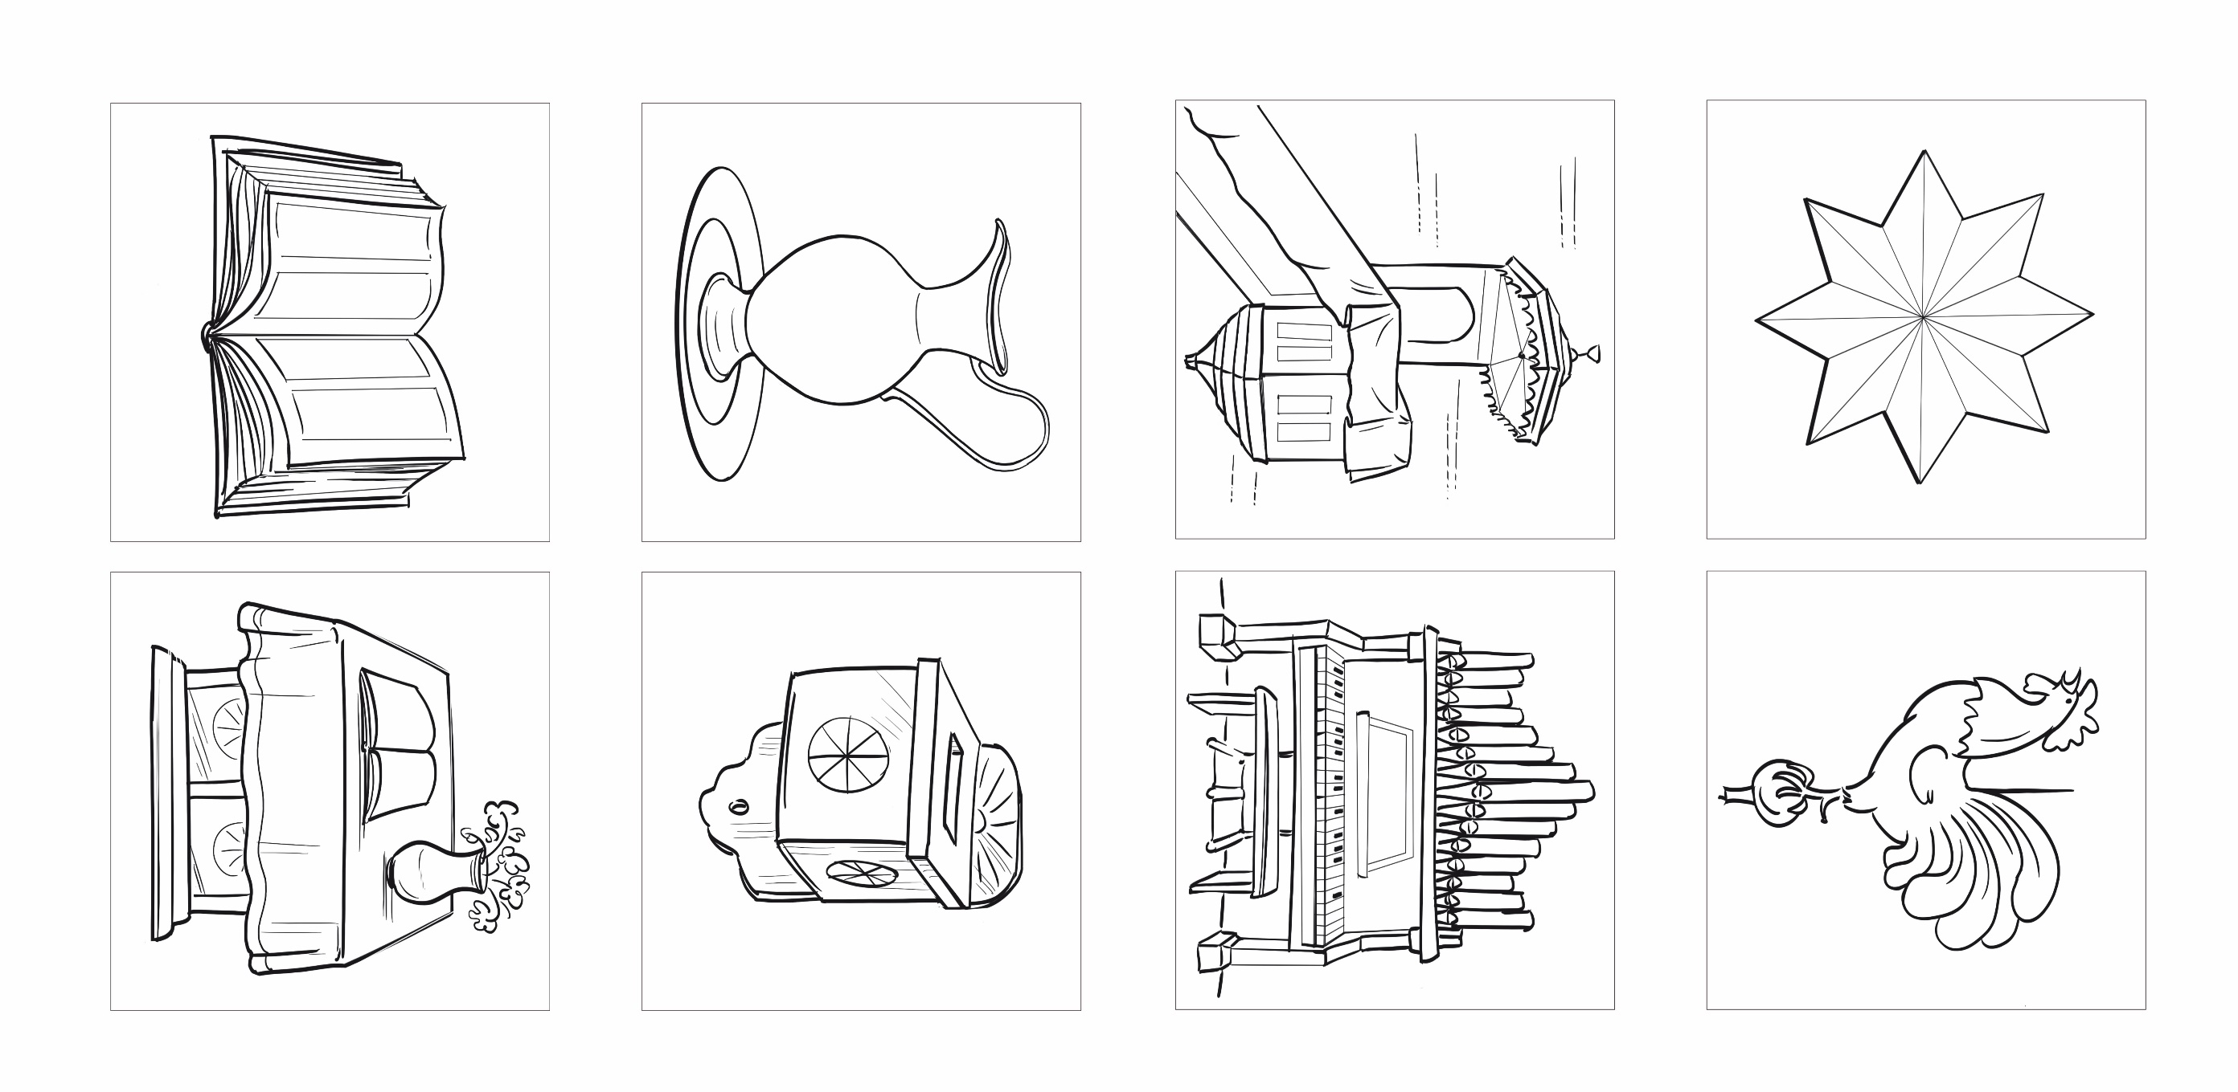

Slide 50


Slide 51


Slide 52

Fekete Hajnalka gyűjtése: Templom makettek

Slide 53


Slide 54
Fekete Hajnalka gyűjtése
Csillag szimbólum
Kálvin csillag készítés – forrás: Refpedi
https://refpedi.hu/documents/3243/Kalvin_csillag_karacsonyi_csillag_2024.10.08.ZN.pdf
Szent Sátor papírmakett készítése https://sundayschoolsources.com/classmat/Printable3DModelKit.pdf

Slide 55


Slide 56



Köszönöm a figyelmet!

